Slide 1
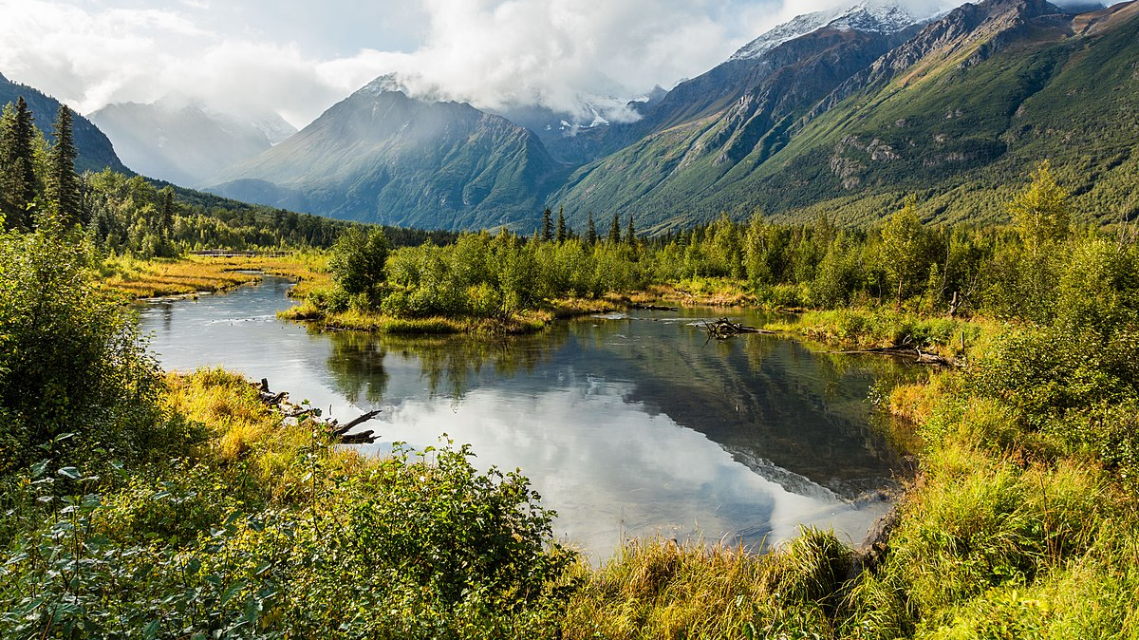
منابع اب و خاک
اعضای گروه:
امیر محمد سلیمی
سروش پیر خوش سیرت
علیرضا صفدری خصرو شاهی

Slide 2
منابع اب و خاک
انسان برای ادامهٔ زندگی خود به منابع گوناگونی نیاز دارد.جمعیتی که در یک ناحیه زندگی می کند از این منابع برای تامین غذا،پوشاک، وسایل زندگی، پخت و پز، رفت و آمد و همهٔ نیازهای دیگر خود استفاده میکند.وقتی جمعیت یک ناحیه زیاد می شود مصرف منابع بیشتر می شود برای جلوگیری از کاهش یا به خطر افتادن منابع، باید راه های استفادهٔ صحیح از منابع را یاد بگیریم

Slide 3
منابع اب و خاک
آب
آب یک منبع حیاتی و یک نعمت بزرگ الهی است و همهٔ موجودات زنده به آن نیاز دارند. به طور کلی آب مورد نیاز انسان از آبهای سطحی (رودها) یا آبهای زیرزمینی (چاه، چشمه و قنات) تأمین میشود

Slide 4
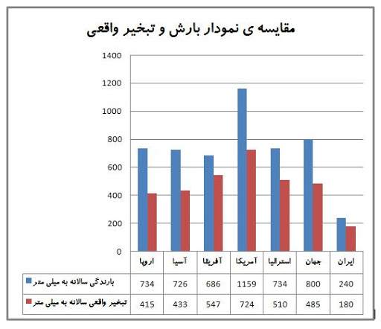
کشور ما ایران دارای منابع آب محدود است.

Slide 5
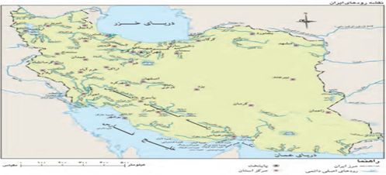
نقشه رود های ایران :

Slide 6
منابع اب و خاک
یکی از منابع مهم تامین آب شهرنشینان و روستاییان، رود ها هستند.
اغلب رودهای دائمی و پرآب ایران از کوههای البرز و زاگرس سرچشمه میگیرند.
معمولاً رودهای ایران را از نظر جهت جریان آب یعنی جایی که به آن می ریزند می توان به سه حوضهٔ آبریز تقسیم کرد:
حوضۀ آبریز دریای خزر: رودهای پر آبی که از کوههای البرز سرچشمه می گیرند و به دریای خزر می ریزند.
حوضۀ آبریز خلیج فارس و دریای عمان: رودهایی که از کوه های زاگرس یا کوه های پراکنده داخلی سرچشمه می گیرند و به خلیج فارس و دریای عمان می ریزند.
حوضۀ آبریز داخلی: رود هایی که به دریاچه ها و باتلاق های داخلی یا زمینهای اطراف خود نفوذ میکنند و معمولاً موقت یا فصلی هستند

Slide 7
منابع اب و خاک
قنات یکی از ابداعات ایرانیان باستان است.
بیش از دو هزار سال پیش، مردم ایران برای مقابله با کمبود آب در نواحی خشک، دست به ابتکار جالبی زدند و با حفر قنات از آب های زیرزمینی استفاده کردند. بعد ها دانش و مهارت حفر قنات از ایران به کشور های همجوار و دوردست منتقل شد.
.ایرانیان همچنین در سد سازی پیشگام بودند . ایجاد سد یا بند روی رودخانه ها از ابتکارات ایرانیان است. در دورهٔ ساسانیان، در منطقهٔ خوزستان سد هایی بر روی رود ها احداث شده بود و فنون آبیاری ایرانیان در دنیای آن روز مشهور بود.

Slide 8
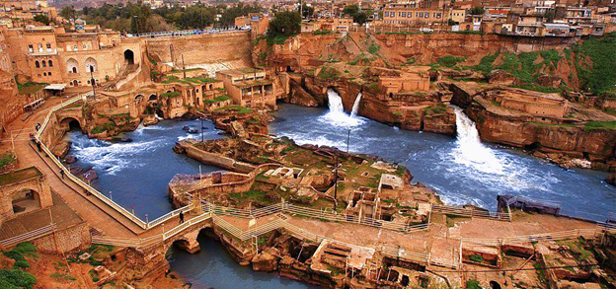
سازه های آبی شوشتر:

Slide 9
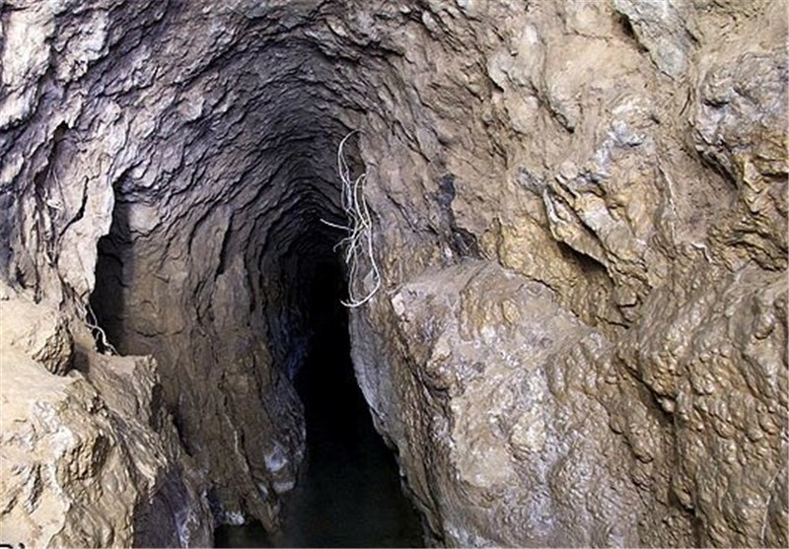
قنات باستانی گناباد :

Slide 10
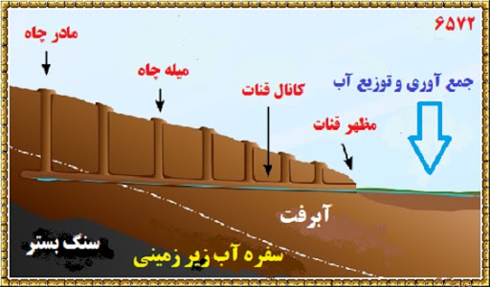
ساختمان قنات:

Slide 11
منابع اب و خاک
در کشور ما مصرف سرانه آب بیش از حد مجاز است .
میزان مجاز مصرف آب برای یک فرد در شبانه روز 150 لیتر تعیین شده است اما در ایران متوسط مصرف در شبانه روز 250 تا 300 لیتر است.
میزان مصرف آب در طی زمان افزایش یافته است. با افزایش جمعیت و تغییر شیوه های زندگی مصرف آب روز به روز بیشتر شده است.

Slide 12
منابع اب و خاک
در گذشته در اغلب مناطق کشور ما ، آب را در آب انبار ها ذخیره می کردند. در آن زمان آب تصفیه شده و لوله کشی وجود نداشت امروزه در همه شهر ها و بیشتر روستا ها آب لوله کشی وجود دارد و آب آشامیدنی سالم از طریق لوله در اختیار مردم قرار می گیرد. برای تصفیهٔ آب و رساندن آن به داخل لوله های منازل، پول و زحمت زیادی صرف می شود.

Slide 13
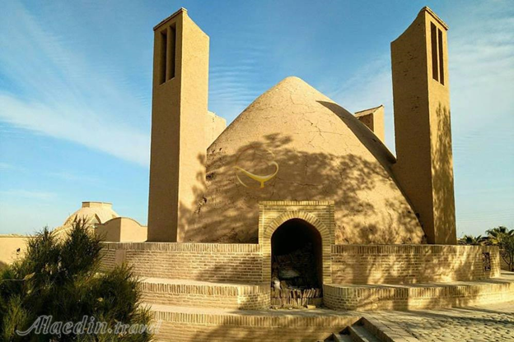
آب انبار کلار میبد :

Slide 14
منابع اب و خاک
ما چگونه می توانیم از اب حفاظت می توانیم بکنیم ؟
درست مصرف کنیم
مثلاً در موقع حمام کردن یا مسواک زدن، شیر آب را باز نگذاریم. در هنگام دوش
گرفتن به طور متوسط هر دقیقه 20 لیتر آب مصرف می شود.
شیرهای آب را همیشه بازدید و تعمیر کنیم تا چکه نکند.
آب را آلوده نکنیم
زباله ها را در رود ها و آب های جاری نریزیم. از نظر دین اسلام آلوده کردن آب ها گناه است. از مواد شوینده که ترکیبات شیمیایی دارند، کمتر استفاده کنیم. چون این مواد آب های زیرزمینی را آلوده میکنند.

Slide 15
خاک چگونه تشکیل می شود؟
خاک، لایهٔ نازکی از پوستهٔ زمین است که از خرد شدن سنگها پدید آمده است. خاک طی زمان طولانی با توجه به عواملی مانند سنگها، آب، دمای هوا و موجودات زنده یک منطقه تشکیل می شود. بنابراین هر نوع خاک مواد معدنی خاصی دارد که انواع مختلف خاک ها را تشکیل می دهد.

Slide 16
منابع اب و خاک
در کشور ما در جنگلها و اطراف رود ها و برخی کوه پایه ها خاک های حاصلخیزی وجود دارد مواد آلی و معدنی مناسب دارند. به عکس خاک برخی مناطق مرکزی، داخلی یا جنوبی کشور به علت وجود نمک یا آهک در خاک، برای کشاورزی مناسب نیست. در این مناطق به علت خشکی هوا و کمبود بارندگی، گیاخاک (هوموس) خاک بسیار کم است.

Slide 17
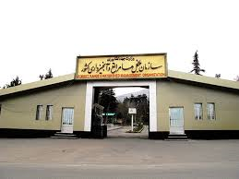


سازمان جنگل ها ومراتع كشور

